Slide 1
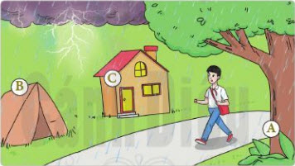
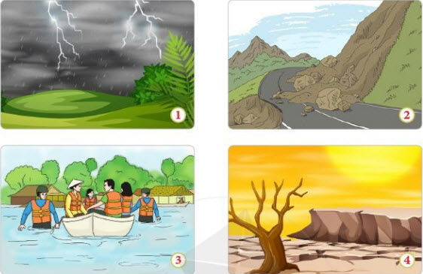

TIẾT 20,21- Bài 8:
ỨNG PHÓ VỚI TÌNH HUỐNG NGUY HIỂM TỪ THIÊN NHIÊN

Slide 2




Bài 8:
ỨNG PHÓ VỚI TÌNH HUỐNG NGUY HIỂM TỪ THIÊN NHIÊN
I.
KHỞI ĐỘNG

Slide 3
Bài 8: ỨNG PHÓ VỚI TÌNH HUỐNG NGUY HIỂM TỪ THIÊN NHIÊN
I. KHỞI ĐỘNG
Tiểu phẩm:
“Mình phải làm gì đây?”
Em hãy giúp Nam chọn một vị trí trú ẩn an toàn và giải thích vì sao không nên trú ẩn ở những vị trí còn lại.
A. Dưới gốc cây to.
B. Trong lều.
C. Dưới mái hiên của căn nhà.

Slide 4
Bài 8:
ỨNG PHÓ VỚI TÌNH HUỐNG NGUY HIỂM TỪ THIÊN NHIÊN
II.
KHÁM PHÁ

Slide 5


1. Nhận biết các tình huống nguy hiểm từ thiên nhiên.

Slide 6
Bài 8: ỨNG PHÓ VỚI TÌNH HUỐNG NGUY HIỂM TỪ THIÊN NHIÊN
II. KHÁM PHÁ
1. Nhận biết các tình huống nguy hiểm từ thiên nhiên.
Quan sát hình ảnh và trả lời câu hỏi:
Dông, sấm sét
Sạt lở đất
Lũ lụt
Hạn hán
b) Những hiện tượng nguy hiểm đó gây ảnh hưởng đến con người như thế nào?
a) Em quan sát được những hiện tượng nguy hiểm nào từ các hình ảnh trên?

Slide 7
Bài 8: ỨNG PHÓ VỚI TÌNH HUỐNG NGUY HIỂM TỪ THIÊN NHIÊN
II. KHÁM PHÁ
1. Nhận biết các tình huống nguy hiểm từ thiên nhiên.
Quan sát hình ảnh và trả lời câu hỏi:
Theo em, thế nào là tình huống nguy hiểm từ thiên nhiên ? Lấy ví dụ.

Slide 8
Bài 8: ỨNG PHÓ VỚI TÌNH HUỐNG NGUY HIỂM TỪ THIÊN NHIÊN
II. KHÁM PHÁ
1. Nhận biết các tình huống nguy hiểm từ thiên nhiên.
Tình huống nguy hiểm từ thiên nhiên là những tình huống nguy hiểm xuất hiện bất ngờ do các hiện tượng tự nhiên gây ra, làm tổn hại đến tính mạng, tải sản của con người và xã hội.

Slide 9
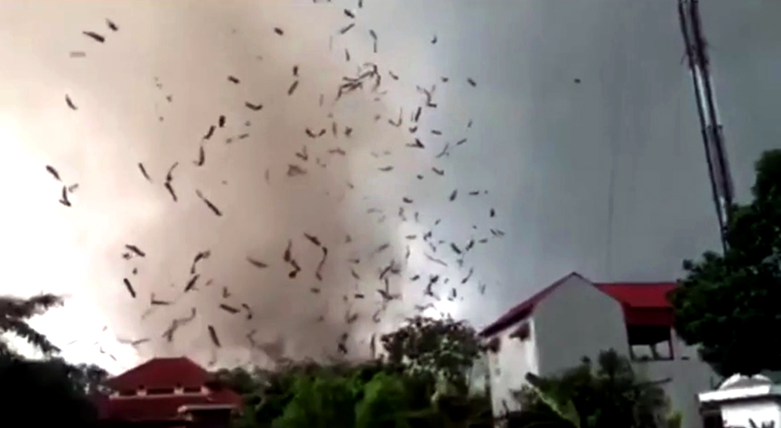
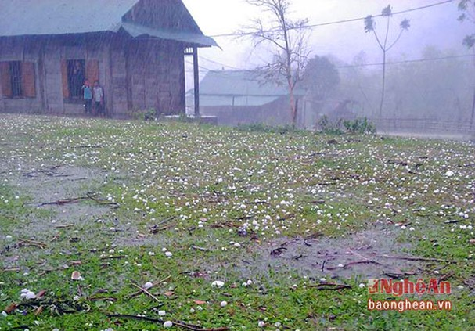
Bài 8: ỨNG PHÓ VỚI TÌNH HUỐNG NGUY HIỂM TỪ THIÊN NHIÊN
II. KHÁM PHÁ
1. Nhận biết các tình huống nguy hiểm từ thiên nhiên.
Lốc xoáy ở Vĩnh Phúc
Mưa đá ở Nghệ An

Slide 10
2. Hậu quả do các tình huống nguy hiểm từ thiên nhiên.

Slide 11
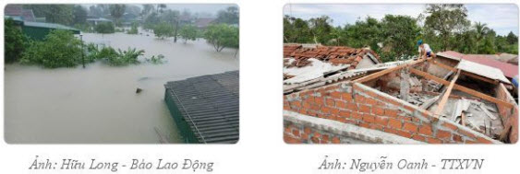
Bài 8: ỨNG PHÓ VỚI TÌNH HUỐNG NGUY HIỂM TỪ THIÊN NHIÊN
II. KHÁM PHÁ
2. Hậu quả do các tình huống nguy hiểm từ thiên nhiên.
Đọc thông tin, Quan sát ảnh và trả lời câu hỏi:
CƠN BÃO SỐ 5
Sáng ngày 18/9/2020, cơn bão số 5 mang tên Noul, mạnh cấp 10, giật cấp 12 đã đổ bộ vào các tỉnh miền Trung nước ta, gây ra những thiệt hại nặng nề cho các tỉnh từ Hà Tĩnh đến Quảng Nam. Do ảnh hưởng của bão, rất nhiều căn nhà bị sập; hàng trăm điểm trường học bị ngập, bị tốc mái phòng học, sập hàng rào, hư hỏng thiết bị dạy học; hàng chục nghìn héc-ta lúa bị ngập nặng; nhiều cột điện bị gãy đổ; nhiều tuyến đường, khu dân cư bị ngập nặng trong nước.

Slide 12

Bài 8: ỨNG PHÓ VỚI TÌNH HUỐNG NGUY HIỂM TỪ THIÊN NHIÊN
II. KHÁM PHÁ
2. Hậu quả do các tình huống nguy hiểm từ thiên nhiên.
THẢO LUẬN NHÓM BÀN
Phiếu Bài tập Thông tin và các bức ảnh trên cho thầy cơn bão số 5 (năm 2020) gây ra những thiệt hại gì đối với các địa phương chịu ảnh hướng trực tiếp ?
b) Theo em, nguy hiểm từ thiên nhiên có thê gây nên những hậu quả như thế nào đối với con người và xã hội?

Slide 13
Bài 8: ỨNG PHÓ VỚI TÌNH HUỐNG NGUY HIỂM TỪ THIÊN NHIÊN
II. KHÁM PHÁ
2. Hậu quả do các tình huống nguy hiểm từ thiên nhiên.
Phiếu Bài tập Thông tin và các bức ảnh trên cho thầy cơn bão số 5 (năm 2020) gây ra những thiệt hại gì đối với các địa phương chịu ảnh hướng trực tiếp ? Nhiều căn nhà bị sập, hàng trăm trường học bị ngập, bị tốc mái phòng học, sập hàng rào, hư hỏng thiết bị dạy học, hàng chục héc-ta đất bị ngập nặng, nhiều cột điện bị gãy đổ, nhiều tuyến đường, khu dân cư bị ngập nặng trong nước. b) Theo em, nguy hiểm từ thiên nhiên có thê gây nên những hậu quả như thế nào đối với con người và xã hội? Tình huống nguy hiểm từ thiên nhiên có thê gây nên những hậu quả đáng tiếc đối với con người: thiệt hại về sức khỏe, tinh thần, thậm chí cả tính mạng; ngoài ra còn gây thiệt hại về tài sản, của cải vật chất của con người và xã hội.

Slide 14
2. Hậu quả do các tình huống nguy hiểm từ thiên nhiên.
- Thiệt hại về sức khỏe, tinh thần, thậm chí cả tính mạng.
- Ngoài ra, nó còn gây thiệt hại về vật chất của cá nhân và cộng đồng; gây thiệt hại và ảnh hưởng tiêu cực đến nền kinh tế của các nước.

Slide 15
3. Cách ứng phó với các tình huống nguy hiểm từ thiên nhiên

Slide 16
TRÒ CHƠI
“ĐÓNG VAI - XỬ LÍ TÌNH HUỐNG”
+ Đội Xanh: Tình huống 1: Hạnh đang xem chương trình ti vi yêu thích thì trời bỗng nổi cơn dông, mây đen ùn ùn kéo đến, sắm chớp đùng đùng, trời mưa tâm tã.
+ Đội Đỏ: Tình huống 2: Tà Nua là con suối duy nhất chảy qua khe núi dẫn đến Trường Trung học cơ sở X. Trên đường Phương đi học thi thấy nước suối dâng cao sau trận lũ đêm qua.
+ Đội Vàng: Tình huống 3: Tâm đi kiếm củi qua sườn dốc đang bị sạt lở do sau trận mưa bão lớn, kéo đài.
LUẬT CHƠI
- Lớp chia thành 3 đội chơi: Xanh – Đỏ - Vàng.
Mỗi đội chơi sẽ thảo luận, xây dựng kịch bản theo tình huống cho trước, thống nhất cách xử lí tình huống và phân công người đóng vai.
Thời gian thảo luận: 5 phút.
Thời gian diễn: 2 phút/đội.
Tiêu chí chấm điểm:
+ Kịch bản hay: 10 điểm.
+ Xử lí tình huống phù hợp: 10 điểm.
+ Diễn xuất tốt: 10 điểm.
- Ban Giám khảo: 5 HS và cô giáo.

Slide 17
TRÒ CHƠI
“ĐÓNG VAI - XỬ LÍ TÌNH HUỐNG”
+ Tình huống 1: Em sẽ tắt ti vi và rút điện, đóng cửa sổ nhà để tránh trường hợp sấm sét làm hỏng điện.
+ Tình huống 2: Nhanh chóng tránh xa khỏi khu vực nguy hiểm, báo với những người lớn gần đó hoặc ông (bà) trưởng thôn, làng về tình trạng nước dâng cao có thể nguy hiểm tới mọi người khi qua sông.
+ Tình huống 3: Em sẽ dừng lại và không kiếm củi nữa, tránh xa khu vực bị sạt lở, nhanh chóng thông báo với người lớn ở xung quanh hoặc báo với ông (bà) trưởng thôn, làng có biện pháp xử lí dốc bị sạt lở.

Slide 18
3. Cách ứng phó với tình huống nguy hiểm từ thiên nhiên:
- Trang bị kiến thức và kĩ năng phòng tránh và ứng phó .
- Tập quan sát, nhận biết các yếu tố có thể gây nguy hiểm.
- Thường xuyên theo dõi các bản tin dự báo thời tiết trên các phương tiện thông tin.
Khi có nguy hiểm xảy ra:
- Chọn một nơi an toàn để trú ẩn.
- Bình tĩnh xử trí, đặt mục tiêu an toàn tính mạng lên trên hết.
- Tìm kiếm sự trợ giúp hoặc báo cho những người xung quanh, chính quyền địa phương khi cần thiết.

Slide 19
Bài 8: ỨNG PHÓ VỚI TÌNH HUỐNG NGUY HIỂM TỪ THIÊN NHIÊN
....................
........................................................................................................................................................................................
.............
........................................................................................................................................................................................ ........................................................................................................................................................................................
........................................................................................................................................................................................
........................
...........................
........................................................................................................................................................................................ ........................................................................................................................................................................................
........................................................................................................................................................................................
........................................................................................................................................................................................
........................................................................................................................................................................................

Slide 20
Bài 8: ỨNG PHÓ VỚI TÌNH HUỐNG NGUY HIỂM TỪ THIÊN NHIÊN
Nhận biết các tình huống nguy hiểm từ thiên nhiên.
Tình huống nguy hiểm từ thiên nhiên là những tình huống nguy hiểm xuất hiện bất ngờ do các hiện tượng tự nhiên gây ra, làm tổn hại đến tính mạng, tải sản của con người và xã hội.
Ứng phó với các tình huống nguy hiểm từ thiên nhiên
- Tình huống nguy hiểm từ thiên nhiên có thê gây nên những hậu quả đáng tiếc đối với con người: thiệt hại về sức khỏe, tinh thần, thậm chí cả tính mạng.
- Ngoài ra, nó còn gây thiệt hại về vật chất của cá nhân và cộng đồng; gây thiệt hại và ảnh hưởng tiêu cực đến nền kinh tế của các nước.
Hậu quả do các tình huống nguy hiểm từ thiên nhiên.
Cách ứng phó với các tình huống nguy hiểm từ thiên nhiên
- Trang bị kiến thức và kĩ năng phòng tránh và ứng phó với các tình huống nguy hiểm từ thiên nhiên.
- Tập quan sát, nhận biết các yếu tố có thể gây nguy hiểm như: thời điểm, không gian, địa hình, thời tiết thay đổi...
- Thường xuyên theo dõi các bản tin dự báo thời tiết trên các phương tiện thông tin.
Khi có nguy hiểm xảy ra:
- Chọn một nơi an toàn để trú ẩn.
- Bình tĩnh xử trí, đặt mục tiêu an toàn tính mạng lên trên hết.
- Tìm kiếm sự trợ giúp hoặc báo cho những người xung quanh, chính quyền địa phương khi cần thiết.

Slide 21
Bài 8:
ỨNG PHÓ VỚI TÌNH HUỐNG NGUY HIỂM TỪ THIÊN NHIÊN
III.
LUYỆN TẬP

Slide 22


BÀI TẬP
1. Kể lại những nguy hiểm từ thiên nhiên đã xảy ra tại nơi em sinh sống. Những nguy hiểm đó đã gây ra hậu quả gì đối với con người và tài sản?

Slide 23

BÀI TẬP
2. Một cơn lốc xoáy mạnh di chuyển đến gần nhóm bạn đang chơi ở công viên. Thay vì chạy tìm chỗ trú như các bạn, Thành vội lấy điện thoại trong túi áo mang ra chụp ảnh “cơn lốc”. Thành tin rằng đây sẽ là bức ảnh độc đáo nhất chưa ai từng có. Em có đồng tình với việc làm của Thành không? Vì sao?
GỢI Ý TRẢ LỜI Em không đồng ý với việc làm của Thành. Vì trong tình huống nguy hiểm như thế bạn nên tìm chỗ trú. Sự chủ quan có thể khiến bạn gặp nguy hiểm đến tính mạng.

Slide 24
BÀI TẬP 3
- Em đồng tình: C. Được cảnh báo về cơn dông sắp đến, Hồng và các bạn quyết định ở lại trường, đợi khi trời hết dông mới đi về nhà.
=> Vì các bạn rất biết cách bảo vệ bản thân trước những nguy hiểm từ thiên nhiên.
- Em không đồng tình:
Trời mưa rất to, hai bạn Lâm và Hưng vẫn đạp xe về nhà.
B. Trong khi đang có sấm sét, Bình vấn sử dụng ti vi và các thiết bị điện.
D. Con đường từ trường về nhà bị chia cắt bởi nước lũ lên nhanh, các bạn nam tranh thủ thi xem ai bơi được xa nhất.
=> Vì như vậy có thể bị nguy hiểm đến tính mạng, sức khoẻ của mình.

Slide 25
Bài 8:
ỨNG PHÓ VỚI TÌNH HUỐNG NGUY HIỂM TỪ THIÊN NHIÊN
IV.
VẬN DỤNG

Slide 26
HOẠT ĐỘNG NHÓM
2. Mỗi nhóm xây dựng một thông điệp về cách học sinh ứng phó với tình huống nguy hiểm từ thiên nhiên. Các nhóm giới thiệu thông điệp trước cả lớp.
CÁCH THỰC HIỆN
Lớp chia thành 4 nhóm theo 4 tổ.
Mỗi nhóm thảo luận xây dựng thông điệp của nhóm mình và trình bày trên giấy A0 trong thời gian 5 phút.
Hết thời gian, các nhóm trưng bày sản phẩm của nhóm mình. Sau đó, các nhóm lần lượt cử đại diện thuyết trình sản phẩm trong thời gian tối đa 1 phút 30 giây; Các nhóm khác có nhiệm vụ theo dõi, nhận xét và chấm điểm cho nhóm bạn bằng hình thức giơ tay biểu quyết.
Nhóm nào giành được nhiều phiếu hơn, nhóm đó sẽ giành chiến thắng chung cuộc.

Slide 27
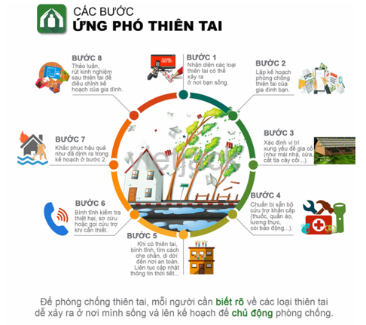


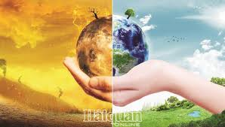
“Sẵn sàng ứng phó với thời tiết, hành động thông minh với khí hậu”

Slide 28

HOẠT ĐỘNG DỰ ÁN
Về nhà thực hiện
3. Em cùng bạn lập đự án tuyên truyền về phòng ngừa tai nạn đo các tình huống nguy hiểm từ thiên nhiên, dành cho thiếu niên ở địa phương em đang sóng theo hướng dẫn: - Tên dự án. - Đối tượng dự án hướng tới. - Các tai nạn do nguy hiểm từ thiên nhiên cần phải phòng ngừa ở địa phương. - Cách phòng ngừa, ứng phó với nguy hiểm.
1. Lập kế hoạch cá nhân về cách ứng phó với tình huống nguy hiểm từ thiên nhiên. Chia sẻ với các bạn trong lớp, trong nhóm về kế hoạch của mình.

Slide 29
XIN CHÀO VÀ HẸN GẶP LẠI!!!

